Slide 1
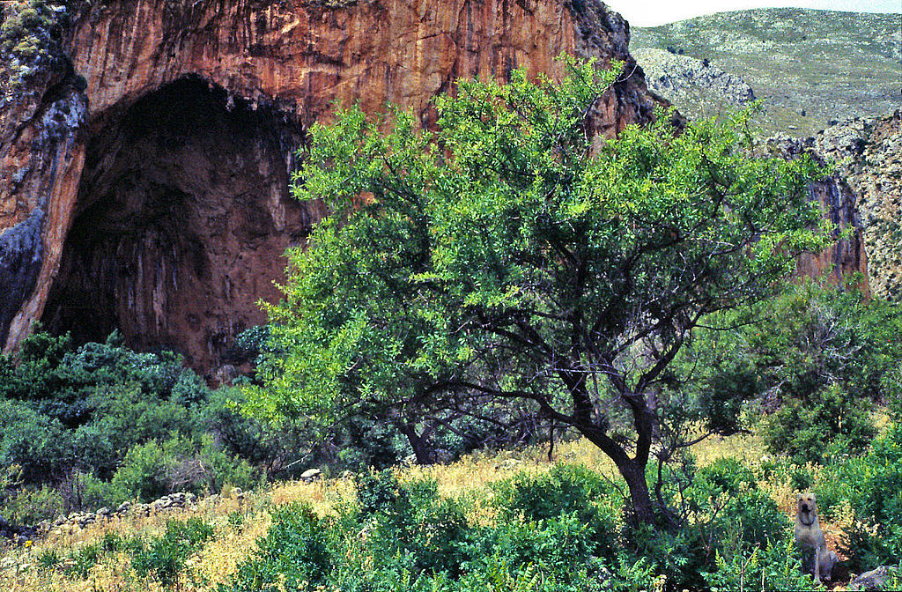
Sunt mihi pars montis
Met. 13.810-820

Slide 2
Sunt mihi, pars montis, vivo pendentia saxo antra, quibus nec sol medio sentitur in aestu, nec sentitur hiems; sunt poma gravantia ramos, sunt auro similes longis in vitibus uvae, sunt et purpureae: tibi et has servamus et illas. Ipsa tuis manibus silvestri nata sub umbra mollia fraga leges, ipsa autumnalia corna prunaque non solum nigro liventia suco, verum etiam generosa novasque imitantia ceras. Nec tibi castaneae me coniuge, nec tibi deerunt arbutei fetus: omnis tibi serviet arbor.
Notes:
Helemaal doorlezen. Wat valt al op? (geen comparatieven meer; herhaling van sunt…)

Slide 3
Sunt mihi, pars montis, vivo pendentia saxo antra, quibus nec sol medio sentitur in aestu, nec sentitur hiems; sunt poma gravantia ramos, sunt auro similes longis in vitibus uvae, sunt et purpureae: tibi et has servamus et illas. Ipsa tuis manibus silvestri nata sub umbra, mollia fraga leges, ipsa autumnalia corna prunaque non solum nigro liventia suco, verum etiam generosa novasque imitantia ceras. Nec tibi castaneae me coniuge, nec tibi deerunt arbutei fetus: omnis tibi serviet arbor.
Notes:
Groep per groep lezen. Verticale lectuur: kernzin = ?

Slide 4
Sunt mihi, pars montis, vivo pendentia saxo antra, quibus nec sol medio sentitur in aestu, nec sentitur hiems; sunt poma gravantia ramos, sunt auro similes longis in vitibus uvae, sunt et purpureae: tibi et has servamus et illas. Ipsa tuis manibus silvestri nata sub umbra, mollia fraga leges, ipsa autumnalia corna prunaque non solum nigro liventia suco, verum etiam generosa novasque imitantia ceras. Nec tibi castaneae me coniuge, nec tibi deerunt arbutei fetus: omnis tibi serviet arbor.
Notes:
vivo pendentia saxo = bepaling bij antra
pars montis = bijstelling

Slide 5
Sunt mihi, pars montis, vivo pendentia saxo antra, quibus nec sol medio sentitur in aestu, nec sentitur hiems; sunt poma gravantia ramos, sunt auro similes longis in vitibus uvae, sunt et purpureae: tibi et has servamus et illas. Ipsa tuis manibus silvestri nata sub umbra, mollia fraga leges, ipsa autumnalia corna prunaque non solum nigro liventia suco, verum etiam generosa novasque imitantia ceras. Nec tibi castaneae me coniuge, nec tibi deerunt arbutei fetus: omnis tibi serviet arbor.
Notes:
Wat hoort bij elkaar?

Slide 6
Sunt mihi, pars montis, vivo pendentia saxo antra, quibus nec sol medio sentitur in aestu, nec sentitur hiems; sunt poma gravantia ramos, sunt auro similes longis in vitibus uvae, sunt et purpureae: tibi et has servamus et illas. Ipsa tuis manibus silvestri nata sub umbra, mollia fraga leges, ipsa autumnalia corna prunaque non solum nigro liventia suco, verum etiam generosa novasque imitantia ceras. Nec tibi castaneae me coniuge, nec tibi deerunt arbutei fetus: omnis tibi serviet arbor.

Slide 7
Sunt mihi, pars montis, vivo pendentia saxo antra, quibus nec sol medio sentitur in aestu, nec sentitur hiems; sunt poma gravantia ramos, sunt auro similes longis in vitibus uvae, sunt et purpureae: tibi et has servamus et illas. Ipsa tuis manibus silvestri nata sub umbra, mollia fraga leges, ipsa autumnalia corna prunaque non solum nigro liventia suco, verum etiam generosa novasque imitantia ceras. Nec tibi castaneae me coniuge, nec tibi deerunt arbutei fetus: omnis tibi serviet arbor.

Slide 8
Sunt mihi, pars montis, vivo pendentia saxo antra, quibus nec sol medio sentitur in aestu, nec sentitur hiems; sunt poma gravantia ramos, sunt auro similes longis in vitibus uvae, sunt et purpureae: tibi et has servamus et illas. Ipsa tuis manibus silvestri nata sub umbra, mollia fraga leges, ipsa autumnalia corna prunaque non solum nigro liventia suco, verum etiam generosa novasque imitantia ceras. Nec tibi castaneae me coniuge, nec tibi deerunt arbutei fetus: omnis tibi serviet arbor.

Slide 9
Sunt mihi, pars montis, vivo pendentia saxo antra, quibus nec sol medio sentitur in aestu, nec sentitur hiems; sunt poma gravantia ramos, sunt auro similes longis in vitibus uvae, sunt et purpureae: tibi et has servamus et illas. Ipsa tuis manibus silvestri nata sub umbra, mollia fraga leges, ipsa autumnalia corna prunaque non solum nigro liventia suco, verum etiam generosa novasque imitantia ceras. Nec tibi castaneae me coniuge, nec tibi deerunt arbutei fetus: omnis tibi serviet arbor.
Notes:
Wat hoort bij elkaar?

Slide 10
Sunt mihi, pars montis, vivo pendentia saxo antra, quibus nec sol medio sentitur in aestu, nec sentitur hiems; sunt poma gravantia ramos, sunt auro similes longis in vitibus uvae, sunt et purpureae: tibi et has servamus et illas. Ipsa tuis manibus silvestri nata sub umbra, mollia fraga leges, ipsa autumnalia corna prunaque non solum nigro liventia suco, verum etiam generosa novasque imitantia ceras. Nec tibi castaneae me coniuge, nec tibi deerunt arbutei fetus: omnis tibi serviet arbor.
Notes:
Wat hoort bij elkaar?

Slide 11
Sunt mihi, pars montis, vivo pendentia saxo antra, quibus nec sol medio sentitur in aestu, nec sentitur hiems; sunt poma gravantia ramos, sunt auro similes longis in vitibus uvae, sunt et purpureae: tibi et has servamus et illas. Ipsa tuis manibus silvestri nata sub umbra, mollia fraga leges, ipsa autumnalia corna prunaque non solum nigro liventia suco, verum etiam generosa novasque imitantia ceras. Nec tibi castaneae me coniuge, nec tibi deerunt arbutei fetus: omnis tibi serviet arbor.
Notes:
Wat hoort bij elkaar?

Slide 12
Sunt mihi, pars montis, vivo pendentia saxo antra, quibus nec sol medio sentitur in aestu, nec sentitur hiems; sunt poma gravantia ramos, sunt auro similes longis in vitibus uvae, sunt et purpureae: tibi et has servamus et illas. Ipsa tuis manibus silvestri nata sub umbra, mollia fraga leges, ipsa autumnalia corna prunaque non solum nigro liventia suco, verum etiam generosa novasque imitantia ceras. Nec tibi castaneae me coniuge, nec tibi deerunt arbutei fetus: omnis tibi serviet arbor.

Slide 13
Sunt mihi, pars montis, vivo pendentia saxo antra, quibus nec sol medio sentitur in aestu, nec sentitur hiems; sunt poma gravantia ramos, sunt auro similes longis in vitibus uvae, sunt et purpureae: tibi et has servamus et illas. Ipsa tuis manibus silvestri nata sub umbra, mollia fraga leges, ipsa autumnalia corna prunaque non solum nigro liventia suco, verum etiam generosa novasque imitantia ceras. Nec tibi castaneae me coniuge, nec tibi deerunt arbutei fetus: omnis tibi serviet arbor.
Notes:
Wat valt op aan de verwoording in dit stukje? (herhaling van sunt (mihi) …)

Slide 14
Sunt mihi, pars montis, vivo pendentia saxo antra, quibus nec sol medio sentitur in aestu, nec sentitur hiems; sunt poma gravantia ramos, sunt auro similes longis in vitibus uvae, sunt et purpureae: tibi et has servamus et illas. Ipsa tuis manibus silvestri nata sub umbra, mollia fraga leges, ipsa autumnalia corna prunaque non solum nigro liventia suco, verum etiam generosa novasque imitantia ceras. Nec tibi castaneae me coniuge, nec tibi deerunt arbutei fetus: omnis tibi serviet arbor.
Notes:
Wat wil Polyphemus hierdoor benadrukken? (zijn overvloed)
Waar zie je nog een benadrukking van die overvloed?

Slide 15
Sunt mihi, pars montis, vivo pendentia saxo antra, quibus nec sol medio sentitur in aestu, nec sentitur hiems; sunt poma gravantia ramos, sunt auro similes longis in vitibus uvae, sunt et purpureae: tibi et has servamus et illas. Ipsa tuis manibus silvestri nata sub umbra, mollia fraga leges, ipsa autumnalia corna prunaque non solum nigro liventia suco, verum etiam generosa novasque imitantia ceras. Nec tibi castaneae me coniuge, nec tibi deerunt arbutei fetus: omnis tibi serviet arbor.
Notes:
Waar zie je nog een benadrukking van die overvloed? (herhaling van et)
Hoe benadrukt Polyphemus dat wat van hem is, ook van Galatea is?

Slide 16
Sunt mihi, pars montis, vivo pendentia saxo antra, quibus nec sol medio sentitur in aestu, nec sentitur hiems; sunt poma gravantia ramos, sunt auro similes longis in vitibus uvae, sunt et purpureae: tibi et has servamus et illas. Ipsa tuis manibus silvestri nata sub umbra, mollia fraga leges, ipsa autumnalia corna prunaque non solum nigro liventia suco, verum etiam generosa novasque imitantia ceras. Nec tibi castaneae me coniuge, nec tibi deerunt arbutei fetus: omnis tibi serviet arbor.
Notes:
Waar zie je nog een benadrukking van die overvloed? (herhaling van et)
Hoe benadrukt Polyphemus dat wat van hem is, ook van Galatea is?

Slide 17
Sunt mihi, pars montis, vivo pendentia saxo antra, quibus nec sol medio sentitur in aestu, nec sentitur hiems; sunt poma gravantia ramos, sunt auro similes longis in vitibus uvae, sunt et purpureae: tibi et has servamus et illas. Ipsa tuis manibus silvestri nata sub umbra, mollia fraga leges, ipsa autumnalia corna prunaque non solum nigro liventia suco, verum etiam generosa novasque imitantia ceras. Nec tibi castaneae me coniuge, nec tibi deerunt arbutei fetus: omnis tibi serviet arbor.
Notes:
Opdracht: Maak een collage van wat Polyphemus Galatea te bieden heeft.

Slide 18
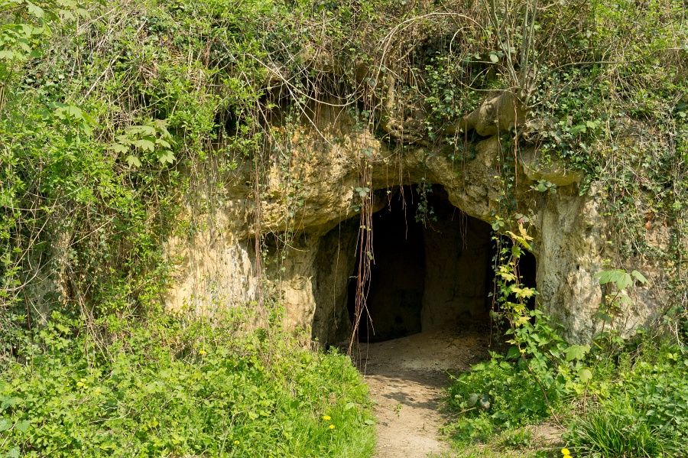
Notes:
antra

Slide 19
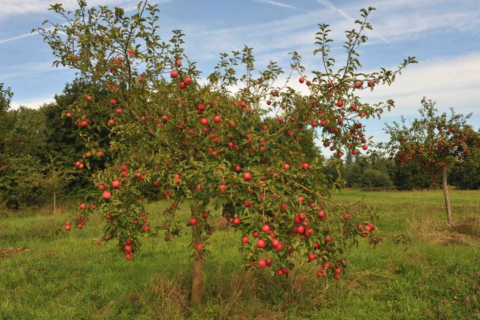
Notes:
antra + poma

Slide 20
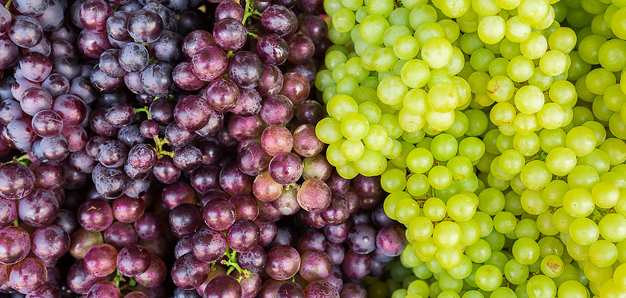
Notes:
antra + poma + uva

Slide 21
Sunt mihi, pars montis, vivo pendentia saxo antra, quibus nec sol medio sentitur in aestu, nec sentitur hiems; sunt poma gravantia ramos, sunt auro similes longis in vitibus uvae, sunt et purpureae: tibi et has servamus et illas. Ipsa tuis manibus silvestri nata sub umbra mollia fraga leges, ipsa autumnalia corna prunaque non solum nigro liventia suco, verum etiam generosa novasque imitantia ceras. Nec tibi castaneae me coniuge, nec tibi deerunt arbutei fetus: omnis tibi serviet arbor.
Notes:
Heel volgende stukje lezen. Wat valt op? (geen herhaling van sunt meer, maar wel van ipsa en tibi)

Slide 22
Sunt mihi, pars montis, vivo pendentia saxo antra, quibus nec sol medio sentitur in aestu, nec sentitur hiems; sunt poma gravantia ramos, sunt auro similes longis in vitibus uvae, sunt et purpureae: tibi et has servamus et illas. Ipsa tuis manibus silvestri nata sub umbra mollia fraga leges, ipsa autumnalia corna, prunaque non solum nigro liventia suco, verum etiam generosa novasque imitantia ceras. Nec tibi castaneae me coniuge, nec tibi deerunt arbutei fetus: omnis tibi serviet arbor.
Notes:
Kern?

Slide 23
Sunt mihi, pars montis, vivo pendentia saxo antra, quibus nec sol medio sentitur in aestu, nec sentitur hiems; sunt poma gravantia ramos, sunt auro similes longis in vitibus uvae, sunt et purpureae: tibi et has servamus et illas. Ipsa tuis manibus silvestri nata sub umbra mollia fraga leges, ipsa autumnalia corna, prunaque non solum nigro liventia suco, verum etiam generosa novasque imitantia ceras. Nec tibi castaneae me coniuge, nec tibi deerunt arbutei fetus: omnis tibi serviet arbor.
Notes:
Wat hoort bij elkaar?

Slide 24
Sunt mihi, pars montis, vivo pendentia saxo antra, quibus nec sol medio sentitur in aestu, nec sentitur hiems; sunt poma gravantia ramos, sunt auro similes longis in vitibus uvae, sunt et purpureae: tibi et has servamus et illas. Ipsa tuis manibus silvestri nata sub umbra mollia fraga leges, ipsa autumnalia corna, prunaque non solum nigro liventia suco, verum etiam generosa novasque imitantia ceras. Nec tibi castaneae me coniuge, nec tibi deerunt arbutei fetus: omnis tibi serviet arbor.

Slide 25
Sunt mihi, pars montis, vivo pendentia saxo antra, quibus nec sol medio sentitur in aestu, nec sentitur hiems; sunt poma gravantia ramos, sunt auro similes longis in vitibus uvae, sunt et purpureae: tibi et has servamus et illas. Ipsa tuis manibus silvestri nata sub umbra mollia fraga leges, ipsa autumnalia corna, prunaque non solum nigro liventia suco, verum etiam generosa novasque imitantia ceras. Nec tibi castaneae me coniuge, nec tibi deerunt arbutei fetus: omnis tibi serviet arbor.
Notes:
Wat hoort bij fraga? let op kwantiteit van de a

Slide 26
Sunt mihi, pars montis, vivo pendentia saxo antra, quibus nec sol medio sentitur in aestu, nec sentitur hiems; sunt poma gravantia ramos, sunt auro similes longis in vitibus uvae, sunt et purpureae: tibi et has servamus et illas. Ipsa tuis manibus silvestri natӑ sub umbra mollia fraga leges, ipsa autumnalia corna, prunaque non solum nigro liventia suco, verum etiam generosa novasque imitantia ceras. Nec tibi castaneae me coniuge, nec tibi deerunt arbutei fetus: omnis tibi serviet arbor.
Notes:
Wat hoort bij fraga? let op kwantiteit van de a

Slide 27
Sunt mihi, pars montis, vivo pendentia saxo antra, quibus nec sol medio sentitur in aestu, nec sentitur hiems; sunt poma gravantia ramos, sunt auro similes longis in vitibus uvae, sunt et purpureae: tibi et has servamus et illas. Ipsa tuis manibus silvestri natӑ sub umbra mollia fraga leges, ipsa autumnalia corna, prunaque non solum nigro liventia suco, verum etiam generosa novasque imitantia ceras. Nec tibi castaneae me coniuge, nec tibi deerunt arbutei fetus: omnis tibi serviet arbor.

Slide 28
Sunt mihi, pars montis, vivo pendentia saxo antra, quibus nec sol medio sentitur in aestu, nec sentitur hiems; sunt poma gravantia ramos, sunt auro similes longis in vitibus uvae, sunt et purpureae: tibi et has servamus et illas. Ipsa tuis manibus silvestri nata sub umbra mollia fraga leges, ipsa autumnalia corna, prunaque non solum nigro liventia suco, verum etiam generosa novasque imitantia ceras. Nec tibi castaneae me coniuge, nec tibi deerunt arbutei fetus: omnis tibi serviet arbor.
Notes:
corna = bes van de kornoelje; deze bessen zijn rijp in de herst, vandaar autumnalia

Slide 29
Sunt mihi, pars montis, vivo pendentia saxo antra, quibus nec sol medio sentitur in aestu, nec sentitur hiems; sunt poma gravantia ramos, sunt auro similes longis in vitibus uvae, sunt et purpureae: tibi et has servamus et illas. Ipsa tuis manibus silvestri nata sub umbra mollia fraga leges, ipsa autumnalia corna, prunaque non solum nigro liventia suco, verum etiam generosa novasque imitantia ceras. Nec tibi castaneae me coniuge, nec tibi deerunt arbutei fetus: omnis tibi serviet arbor.
Notes:
Wat hoort bij elkaar?

Slide 30
Sunt mihi, pars montis, vivo pendentia saxo antra, quibus nec sol medio sentitur in aestu, nec sentitur hiems; sunt poma gravantia ramos, sunt auro similes longis in vitibus uvae, sunt et purpureae: tibi et has servamus et illas. Ipsa tuis manibus silvestri nata sub umbra mollia fraga leges, ipsa autumnalia corna, prunaque non solum nigro liventia suco, verum etiam generosa novasque imitantia ceras. Nec tibi castaneae me coniuge, nec tibi deerunt arbutei fetus: omnis tibi serviet arbor.

Slide 31
Sunt mihi, pars montis, vivo pendentia saxo antra, quibus nec sol medio sentitur in aestu, nec sentitur hiems; sunt poma gravantia ramos, sunt auro similes longis in vitibus uvae, sunt et purpureae: tibi et has servamus et illas. Ipsa tuis manibus silvestri nata sub umbra mollia fraga leges, ipsa autumnalia corna, prunaque non solum nigro liventia suco, verum etiam generosa novasque imitantia ceras. Nec tibi castaneae me coniuge, nec tibi deerunt arbutei fetus: omnis tibi serviet arbor.
Notes:
Waarbij hoort generosa? (pruna … non solum liventia … sed etiam generosa …)

Slide 32
Sunt mihi, pars montis, vivo pendentia saxo antra, quibus nec sol medio sentitur in aestu, nec sentitur hiems; sunt poma gravantia ramos, sunt auro similes longis in vitibus uvae, sunt et purpureae: tibi et has servamus et illas. Ipsa tuis manibus silvestri nata sub umbra mollia fraga leges, ipsa autumnalia corna, prunaque non solum nigro liventia suco, verum etiam generosa novasque imitantia ceras. Nec tibi castaneae me coniuge, nec tibi deerunt arbutei fetus: omnis tibi serviet arbor.
Notes:
Waarbij hoort generosa? (pruna … non solum liventia … sed etiam generosa …)

Slide 33
Sunt mihi, pars montis, vivo pendentia saxo antra, quibus nec sol medio sentitur in aestu, nec sentitur hiems; sunt poma gravantia ramos, sunt auro similes longis in vitibus uvae, sunt et purpureae: tibi et has servamus et illas. Ipsa tuis manibus silvestri nata sub umbra mollia fraga leges, ipsa autumnalia corna, prunaque non solum nigro liventia suco, verum etiam generosa novasque imitantia ceras. Nec tibi castaneae me coniuge, nec tibi deerunt arbutei fetus: omnis tibi serviet arbor.

Slide 34
Sunt mihi, pars montis, vivo pendentia saxo antra, quibus nec sol medio sentitur in aestu, nec sentitur hiems; sunt poma gravantia ramos, sunt auro similes longis in vitibus uvae, sunt et purpureae: tibi et has servamus et illas. Ipsa tuis manibus silvestri nata sub umbra mollia fraga leges, ipsa autumnalia corna, prunaque non solum nigro liventia suco, verum etiam generosa novasque imitantia ceras. Nec tibi castaneae, me coniuge, nec tibi deerunt arbutei fetus: omnis tibi serviet arbor.

Slide 35
Sunt mihi, pars montis, vivo pendentia saxo antra, quibus nec sol medio sentitur in aestu, nec sentitur hiems; sunt poma gravantia ramos, sunt auro similes longis in vitibus uvae, sunt et purpureae: tibi et has servamus et illas. Ipsa tuis manibus silvestri nata sub umbra mollia fraga leges, ipsa autumnalia corna, prunaque non solum nigro liventia suco, verum etiam generosa novasque imitantia ceras. Nec tibi castaneae, me coniuge, nec tibi deerunt arbutei fetus: omnis tibi serviet arbor.
Notes:
Wat hoort bij elkaar?

Slide 36
Sunt mihi, pars montis, vivo pendentia saxo antra, quibus nec sol medio sentitur in aestu, nec sentitur hiems; sunt poma gravantia ramos, sunt auro similes longis in vitibus uvae, sunt et purpureae: tibi et has servamus et illas. Ipsa tuis manibus silvestri nata sub umbra mollia fraga leges, ipsa autumnalia corna, prunaque non solum nigro liventia suco, verum etiam generosa novasque imitantia ceras. Nec tibi castaneae, me coniuge, nec tibi deerunt arbutei fetus: omnis tibi serviet arbor.
Notes:
Typisch omarmend hyperbaton; maar wat wordt hierdoor wel heel mooi benadrukt? (het hele bos zal Galatea omringen met zorg)

Slide 37
Sunt mihi, pars montis, vivo pendentia saxo antra, quibus nec sol medio sentitur in aestu, nec sentitur hiems; sunt poma gravantia ramos, sunt auro similes longis in vitibus uvae, sunt et purpureae: tibi et has servamus et illas. Ipsa tuis manibus silvestri nata sub umbra mollia fraga leges, ipsa autumnalia corna, prunaque non solum nigro liventia suco, verum etiam generosa novasque imitantia ceras. Nec tibi castaneae, me coniuge, nec tibi deerunt arbutei fetus: omnis tibi serviet arbor.
Notes:
Wat valt op aan de verwoording in dit stukje?

Slide 38
Sunt mihi, pars montis, vivo pendentia saxo antra, quibus nec sol medio sentitur in aestu, nec sentitur hiems; sunt poma gravantia ramos, sunt auro similes longis in vitibus uvae, sunt et purpureae: tibi et has servamus et illas. Ipsa tuis manibus silvestri nata sub umbra mollia fraga leges, ipsa autumnalia corna, prunaque non solum nigro liventia suco, verum etiam generosa novasque imitantia ceras. Nec tibi castaneae, me coniuge, nec tibi deerunt arbutei fetus: omnis tibi serviet arbor.
Notes:
P. was gestart met te vertellen wat hij allemaal heeft (Sunt mihi), maar de focus verschuift nu helemaal naar Galatea: al wat hij heeft zal (deerunt, serviet) ook voor haar zijn. Als en alleen als…

Slide 39
Sunt mihi, pars montis, vivo pendentia saxo antra, quibus nec sol medio sentitur in aestu, nec sentitur hiems; sunt poma gravantia ramos, sunt auro similes longis in vitibus uvae, sunt et purpureae: tibi et has servamus et illas. Ipsa tuis manibus silvestri nata sub umbra mollia fraga leges, ipsa autumnalia corna, prunaque non solum nigro liventia suco, verum etiam generosa novasque imitantia ceras. Nec tibi castaneae, me coniuge, nec tibi deerunt arbutei fetus: omnis tibi serviet arbor.
Notes:
P. was gestart met te vertellen wat hij allemaal heeft (Sunt mihi), maar de focus verschuift nu helemaal naar Galatea: al wat hij heeft zal (deerunt, serviet) ook voor haar zijn. Als en alleen als… Galatea zijn vrouw wordt.

Slide 40
Sunt mihi, pars montis, vivo pendentia saxo antra, quibus nec sol medio sentitur in aestu, nec sentitur hiems; sunt poma gravantia ramos, sunt auro similes longis in vitibus uvae, sunt et purpureae: tibi et has servamus et illas. Ipsa tuis manibus silvestri nata sub umbra mollia fraga leges, ipsa autumnalia corna, prunaque non solum nigro liventia suco, verum etiam generosa novasque imitantia ceras. Nec tibi castaneae, me coniuge, nec tibi deerunt arbutei fetus: omnis tibi serviet arbor.
Notes:
Welke connotatie roept het werkwoord servire op? (bediening/personeel: het hele bos is als een hofhouding die Galatea als een prinses omringt)

Slide 41
Sunt mihi, pars montis, vivo pendentia saxo antra, quibus nec sol medio sentitur in aestu, nec sentitur hiems; sunt poma gravantia ramos, sunt auro similes longis in vitibus uvae, sunt et purpureae: tibi et has servamus et illas. Ipsa tuis manibus silvestri nata sub umbra mollia fraga leges, ipsa autumnalia corna, prunaque non solum nigro liventia suco, verum etiam generosa novasque imitantia ceras. Nec tibi castaneae, me coniuge, nec tibi deerunt arbutei fetus: omnis tibi serviet arbor.
Notes:
Opdracht: Vul de collage verder aan met wat Polyphemus Galatea allemaal te bieden heeft.

Slide 42
Notes:
antra + poma + uva

Slide 43
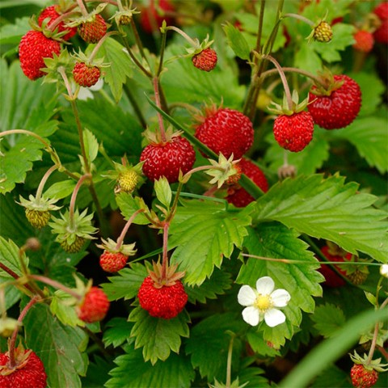
Notes:
antra + poma + uva + fraga

Slide 44
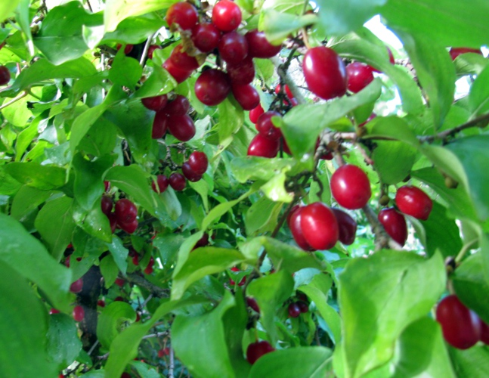
Notes:
antra + poma + uva + fraga + pruna (nigro suco)

Slide 45
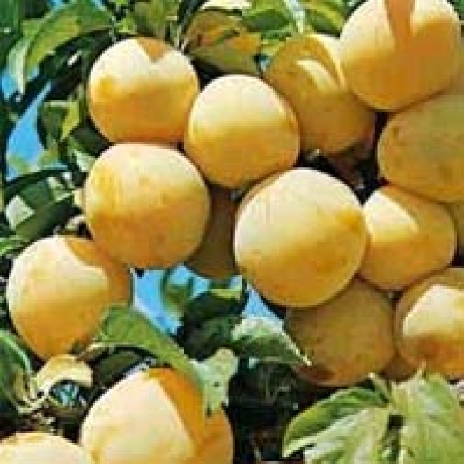
Notes:
antra + poma + uva + fraga + pruna (nigro succo) + pruna (imitatantia ceras)

Slide 46
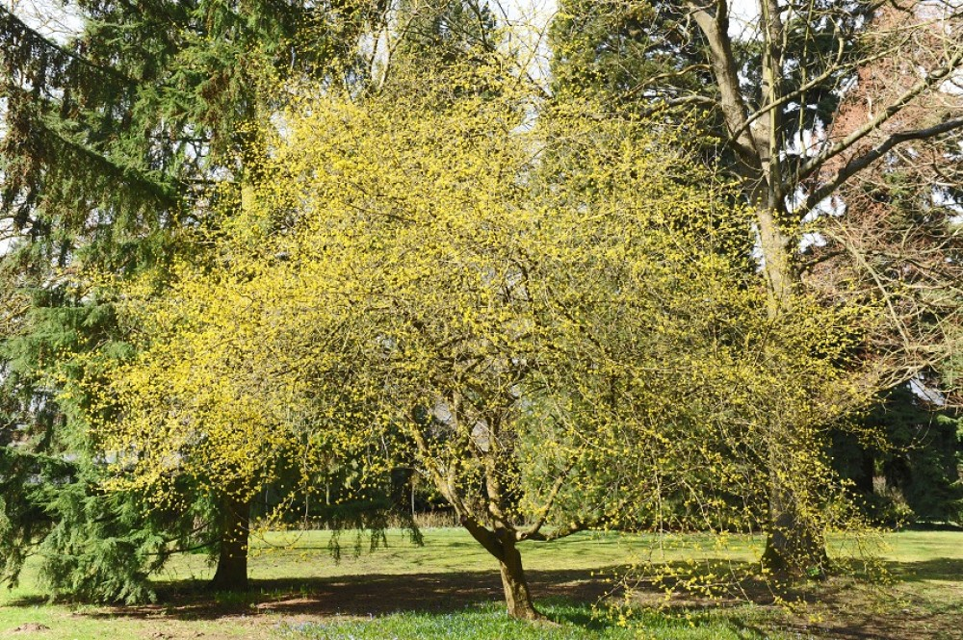
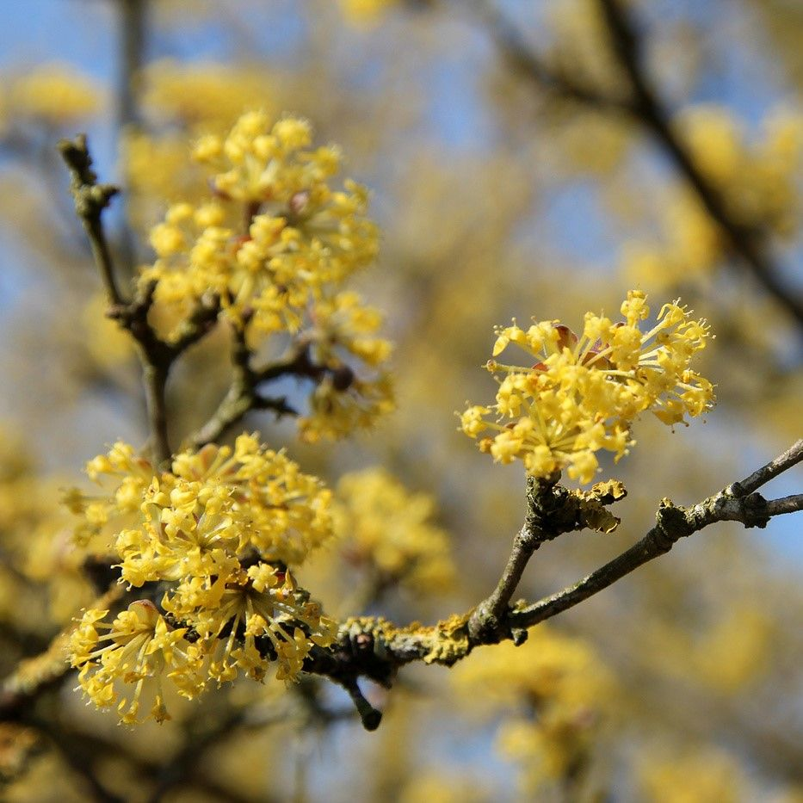
Cornus = gele kornoelje
Notes:
Gele kornoelje; bloeit heel vroeg (februari) met kleine gele bloemen. Vele mensen kennen deze boom, maar kennen de naam niet en weten niet dat de bessen eetbaar zijn.

Slide 47
bessen van de gele kornoelje
Notes:
bessen van de kornoelje; rijp als ze afvallen in de herfst

Slide 48
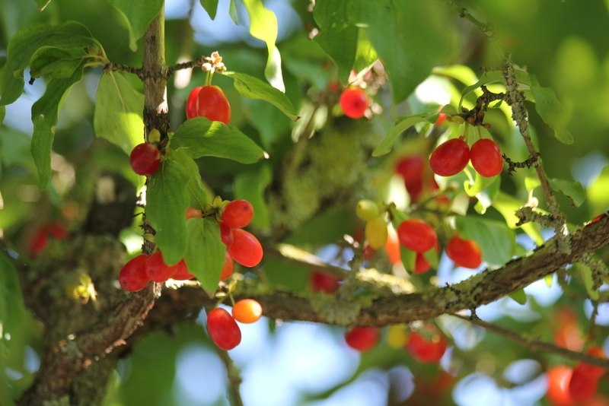
Notes:
antra + poma + uva + fraga + pruna (nigro succo) + pruna (imitatantia ceras) + corna

Slide 49
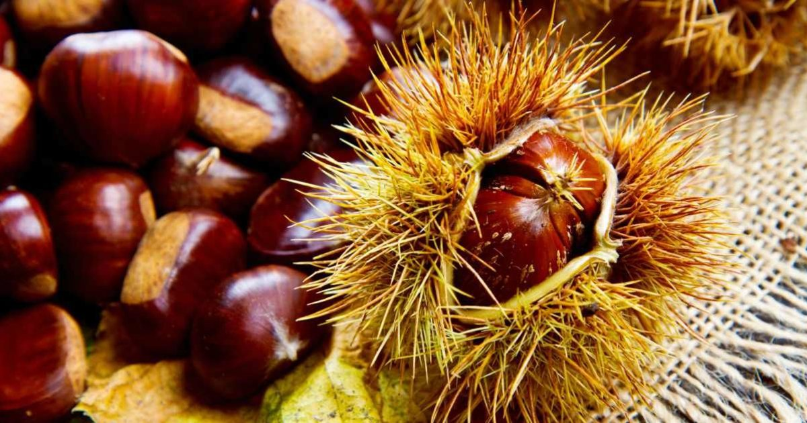
Notes:
antra + poma + uva + fraga + pruna (nigro succo) + pruna (imitatantia ceras) + corna + castaneae

Slide 50
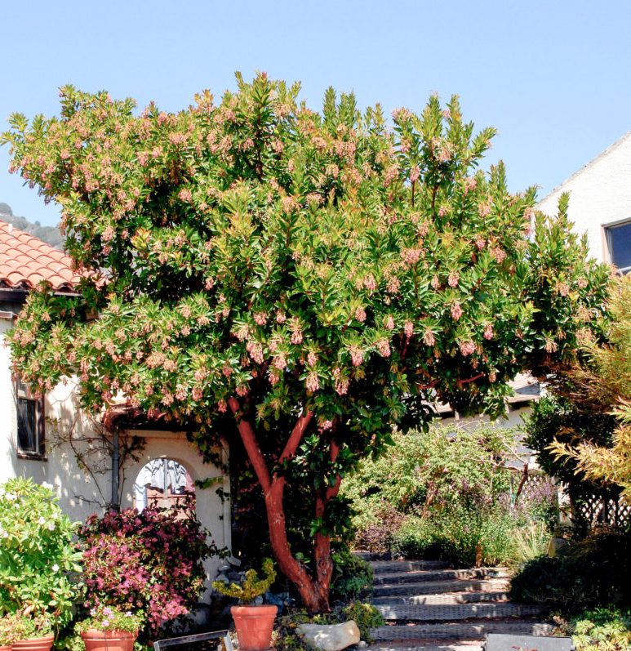
Arbutus = Aardbeiboom
Notes:
Arbutus: boom uit het Middellandse Zeegebied; witte bloemen; rode vruchten (niet lekker)

Slide 51
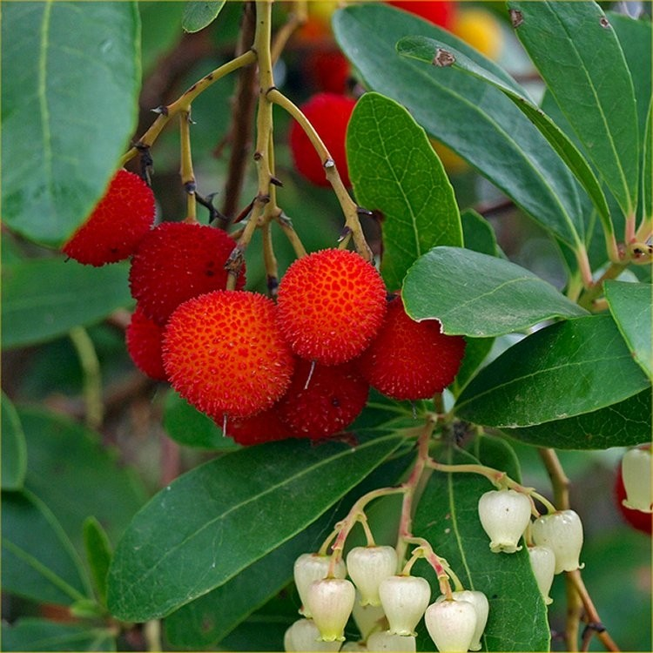
Notes:
antra + poma + uva + fraga + pruna (nigro succo) + pruna (imitatantia ceras) + corna + castaneae + arbutei fetus
Denk je dat Galatea hier blij mee zal zijn?

